Slide 1
“Mi automóvil”
Pre kínder y kínder.
Clase de artes visuales N°. 14.
Profesor Manuel López Roche.

Slide 2
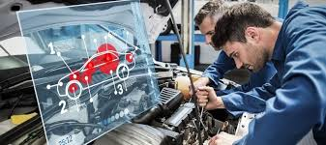
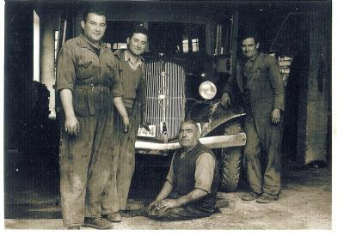
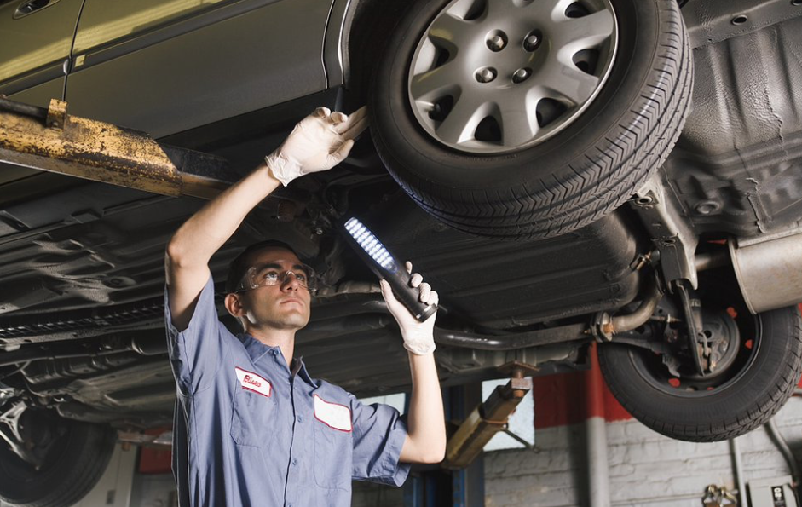
¡Hola chicas y chicos!
¡Hoy viajaremos pero en automóvil!. Conoceremos las partes de un automóvil y construiremos uno, usando materiales de reciclaje y de librería, el cual nos ayudará a saber una de los oficios que ha ido cambiando junto con la historia.
Partes de un automóvil
Actividad
Me gusta

Slide 3
Partes de un automóvil:

Slide 4
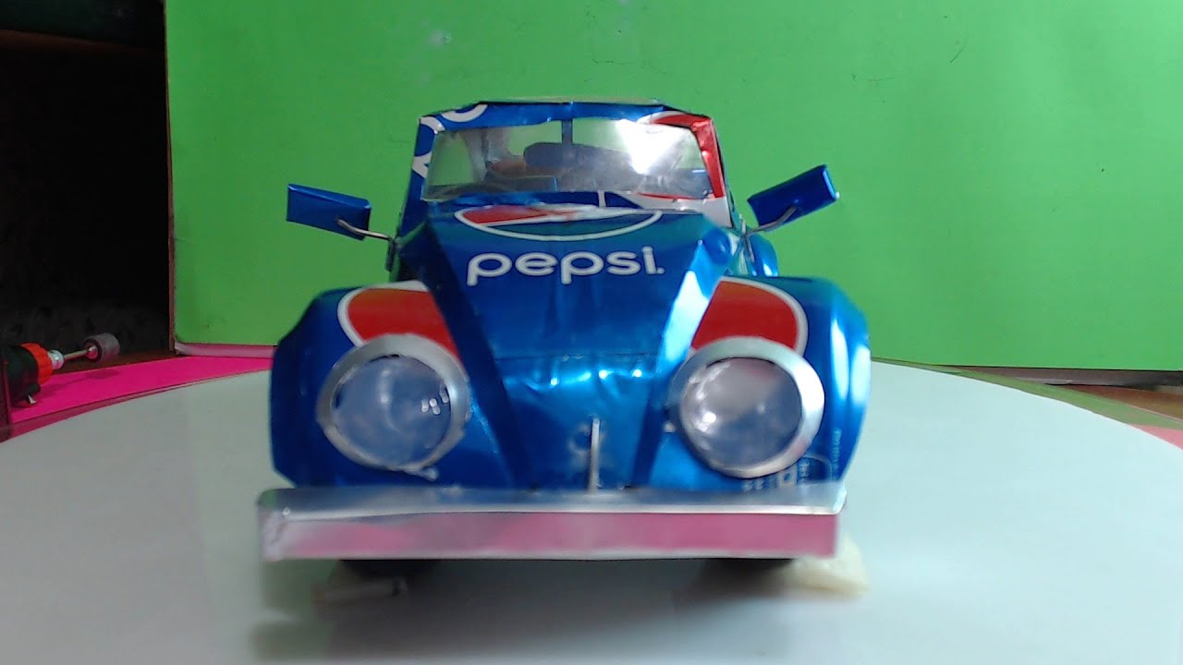
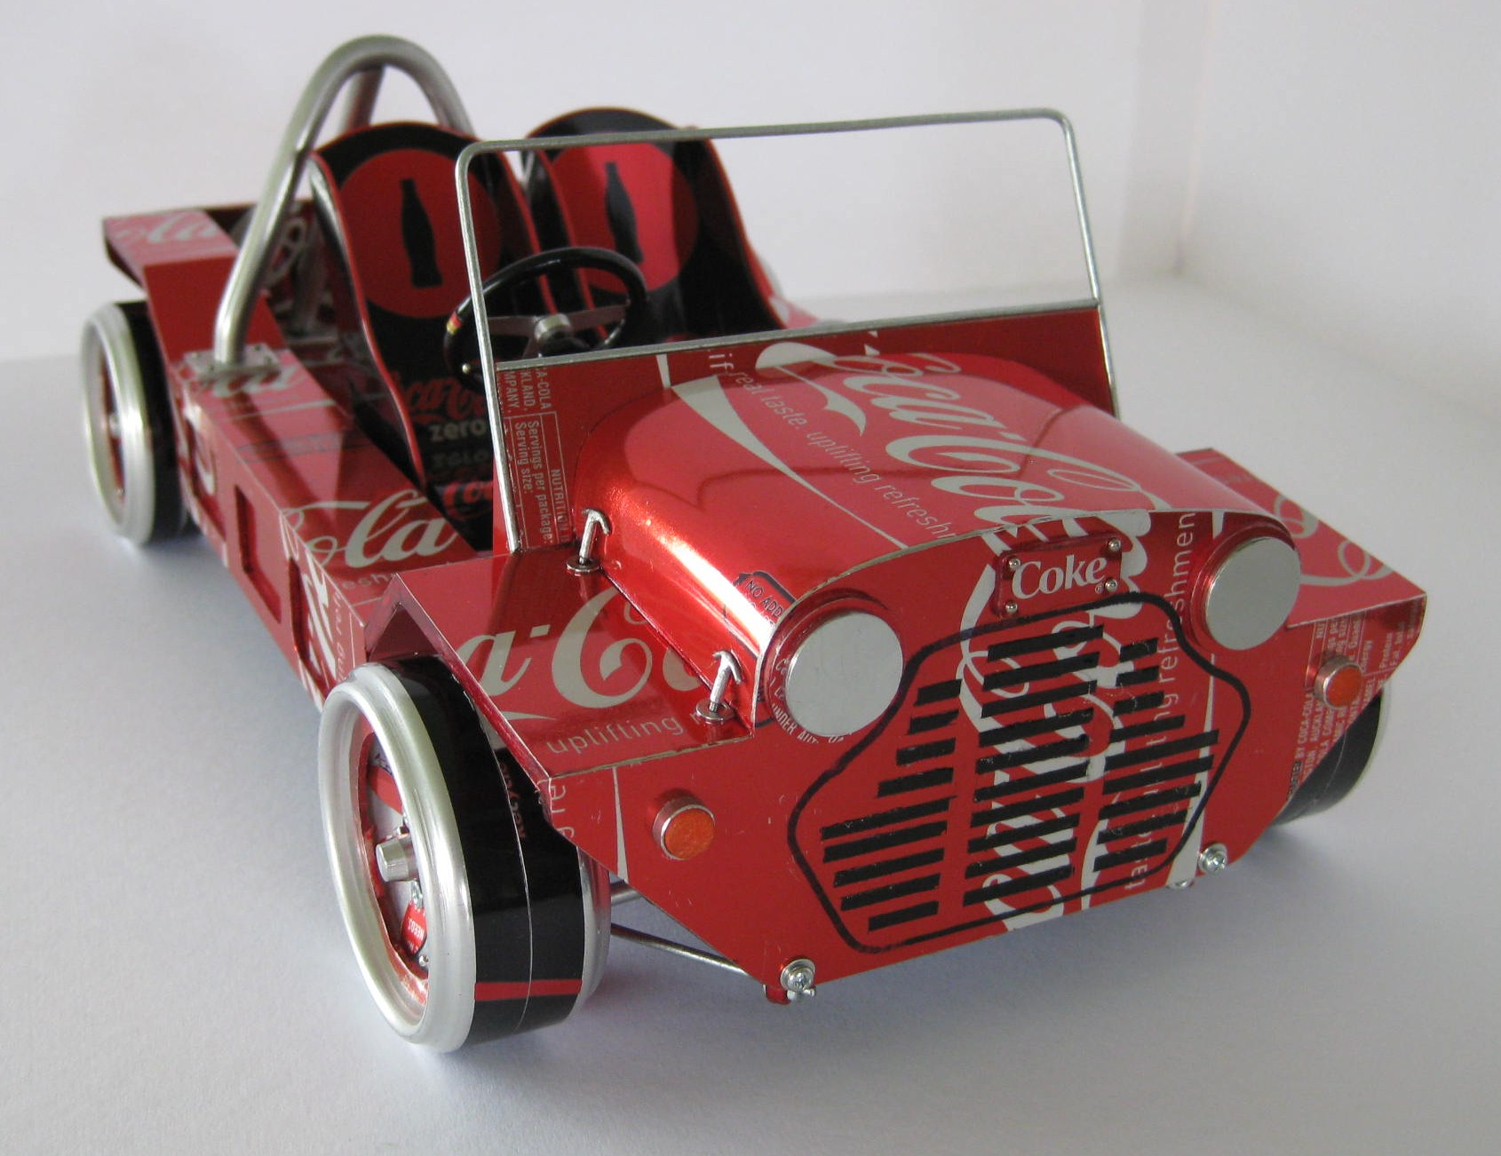
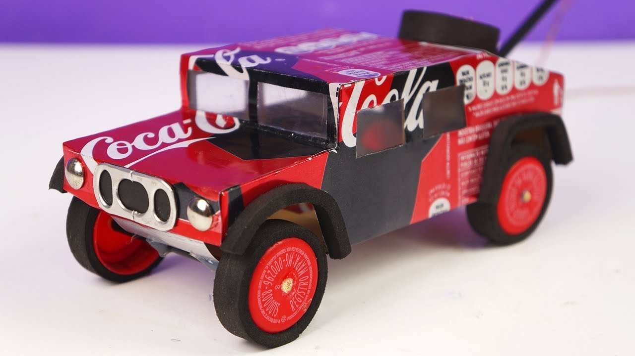
Actividad:
Primero debemos construir la carrocería de nuestro automóvil, que se realizará forrando el cilindro de papel higiénico.
Después, realizaremos sus ruedas. Las cuales serán las tapas de botella con los palos de brochetas.
Tercero, dibujaremos puertas y focos.
Y para finalizar crearemos los detalles con papeles de colores.

Slide 5
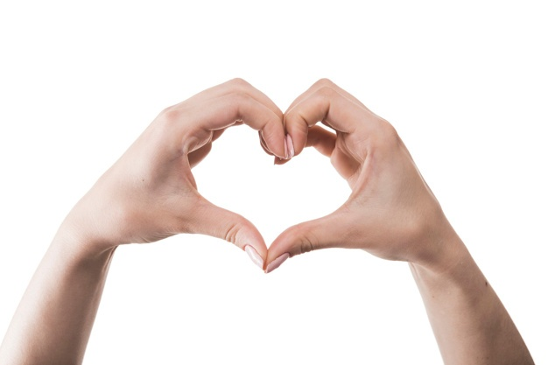
Ahora califiquemos con un “me gusta” “Me encanta ” o “me aburre”
¿Cómo trabajaste en la clase de hoy?
¿Realizaste tu automóvil por completo?
¿Te gusto el resultado final?
¡Muchas felicidades!

